Slide 1
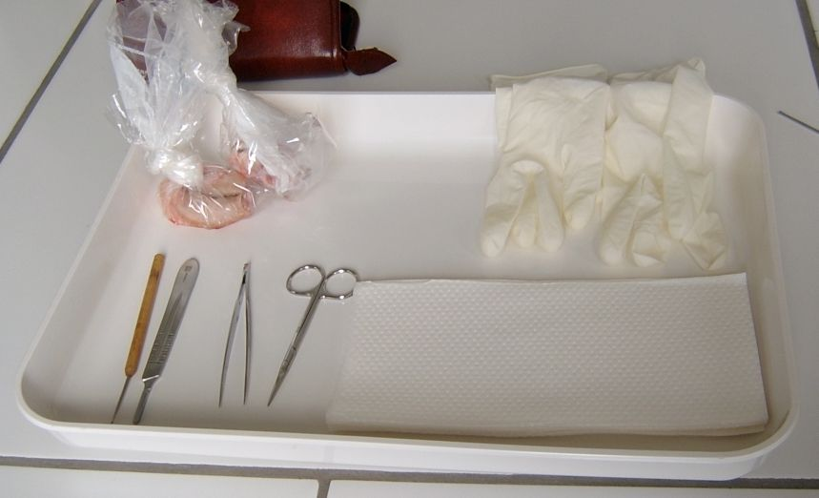
PRACTICUM VARKENSOOG

Slide 2
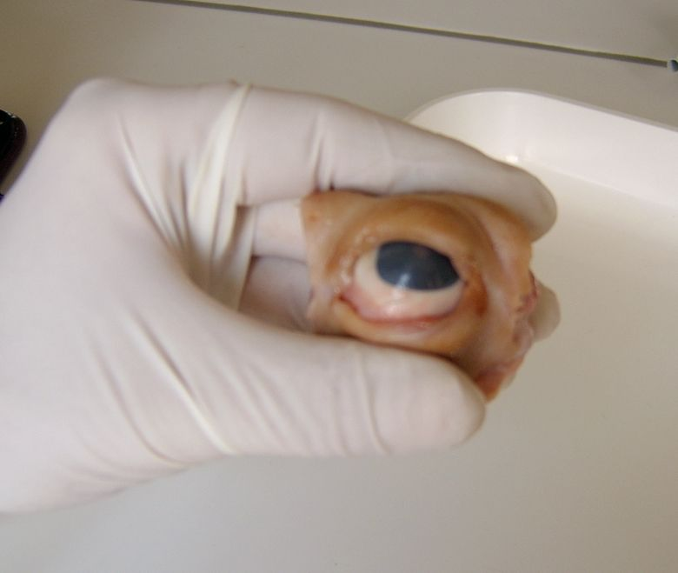
Uitwendige bouw
Oogleden
Pupil en iris
Traanbuis
Harde oogvlies

Slide 3
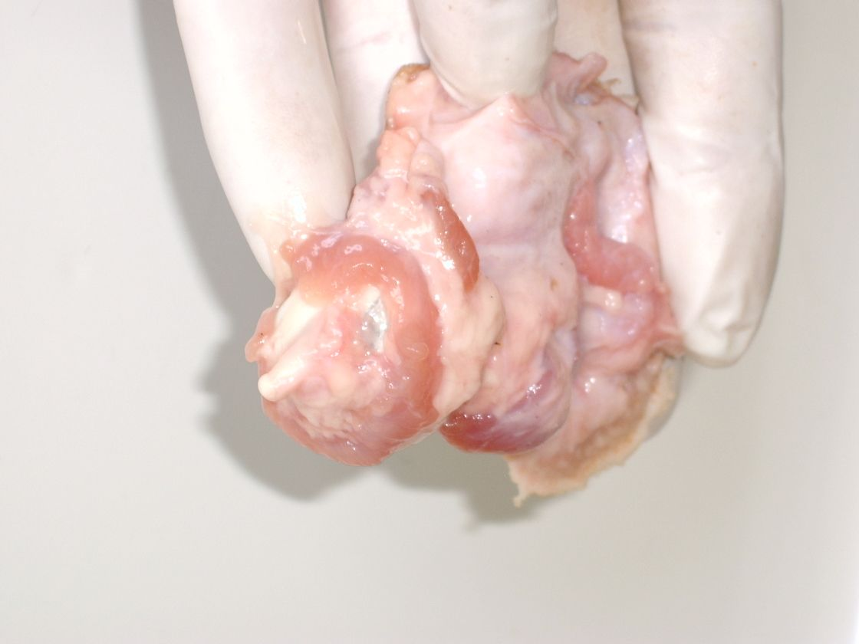
Uitwendige bouw
Vetweefsel
Oogzenuw
Oogspier

Slide 4
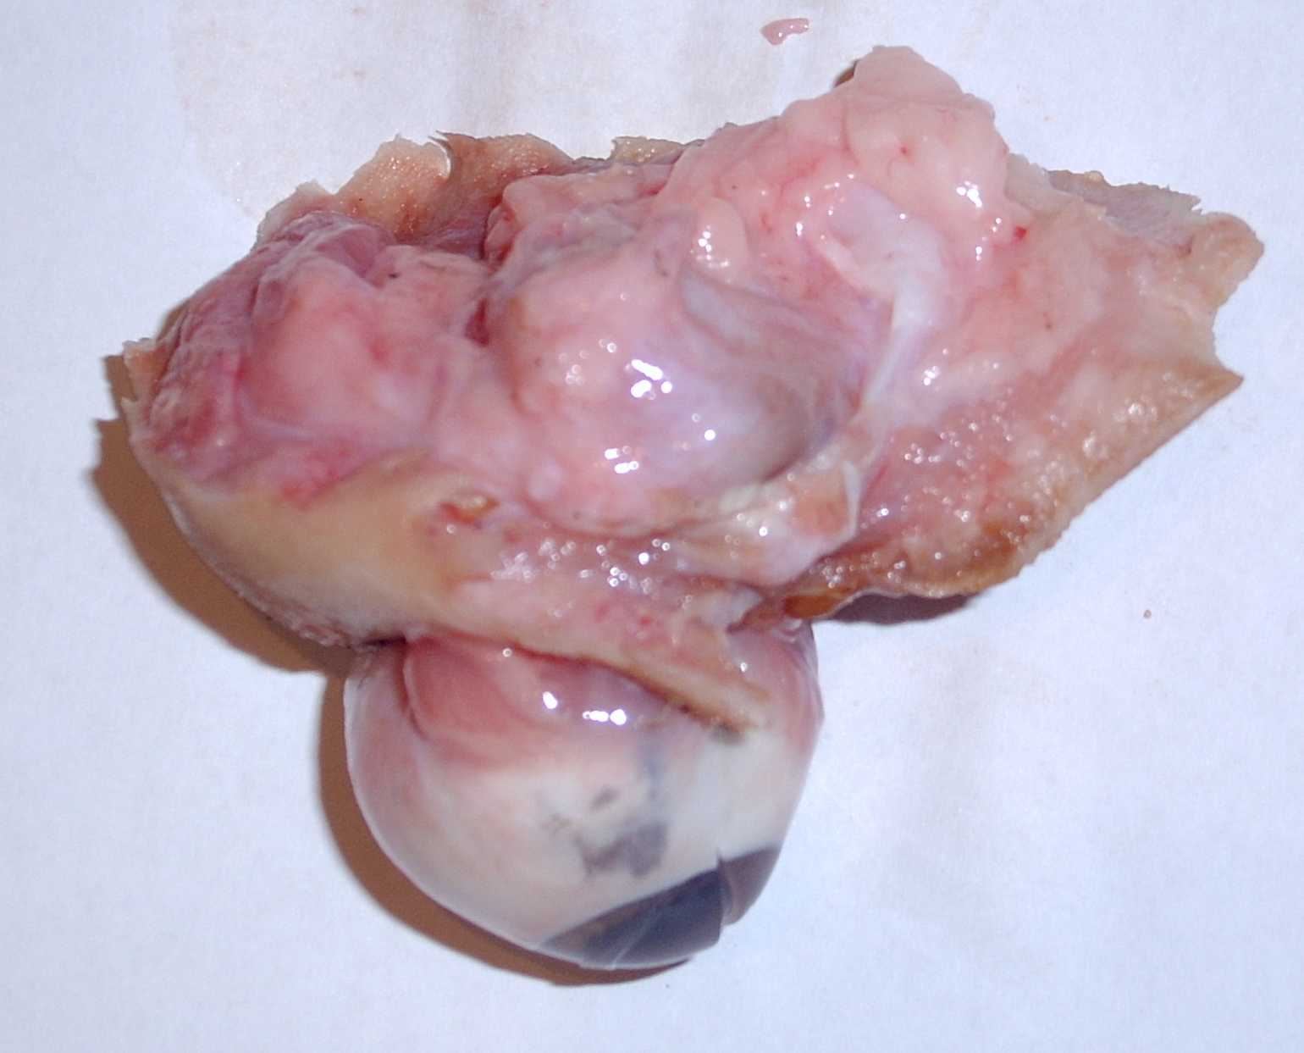
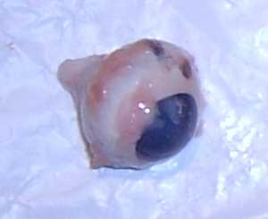
Oog schoonmaken
Verwijder het vet en de spieren die de oogbol omgeven, zonder de oogbol te beschadigen. Gebruik hiervoor het dissectiemes en de schaar.
Harde oogvlies
Oogzenuw
Hoornvlies

Slide 5
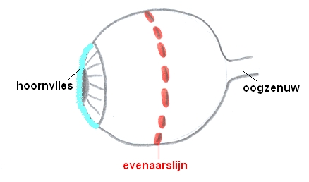
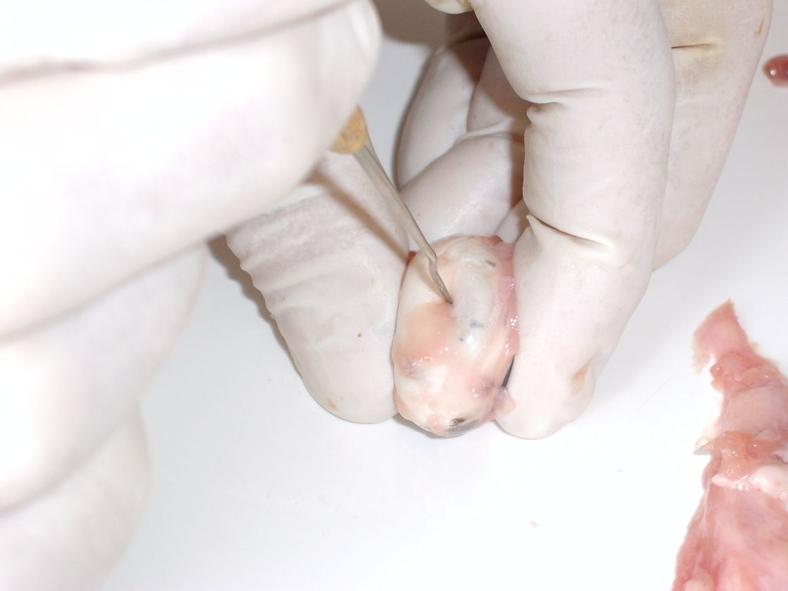
Inwendige bouw

Slide 6
Eerst en vooral kan je de stevigheid van het harde oogvlies nagaan door met de dissectienaald in het harde oogvlies te prikken. Je merkt dat het harde oogvlies een heel taai weefsel is.
Snijd het harde oogvlies door langsheen de evenaarslijn, als hoornvlies en oogzenuw de polen zijn. Maak daartoe eerst een fijne snede met behulp van het dissectiemesje en werk dan verder met de schaar. Zorg ervoor dat je de onderliggende half-geleiachtige delen niet beschadigt.

Slide 7
Naarmate je snijwerk vordert, komen de doorzichtige delen los. Verwijder ze voorzichtig uit de twee ‘kommetjes’ die nu ontstaan zijn.
Lensbandjes
Lens
Glasachtig lichaam

Slide 8
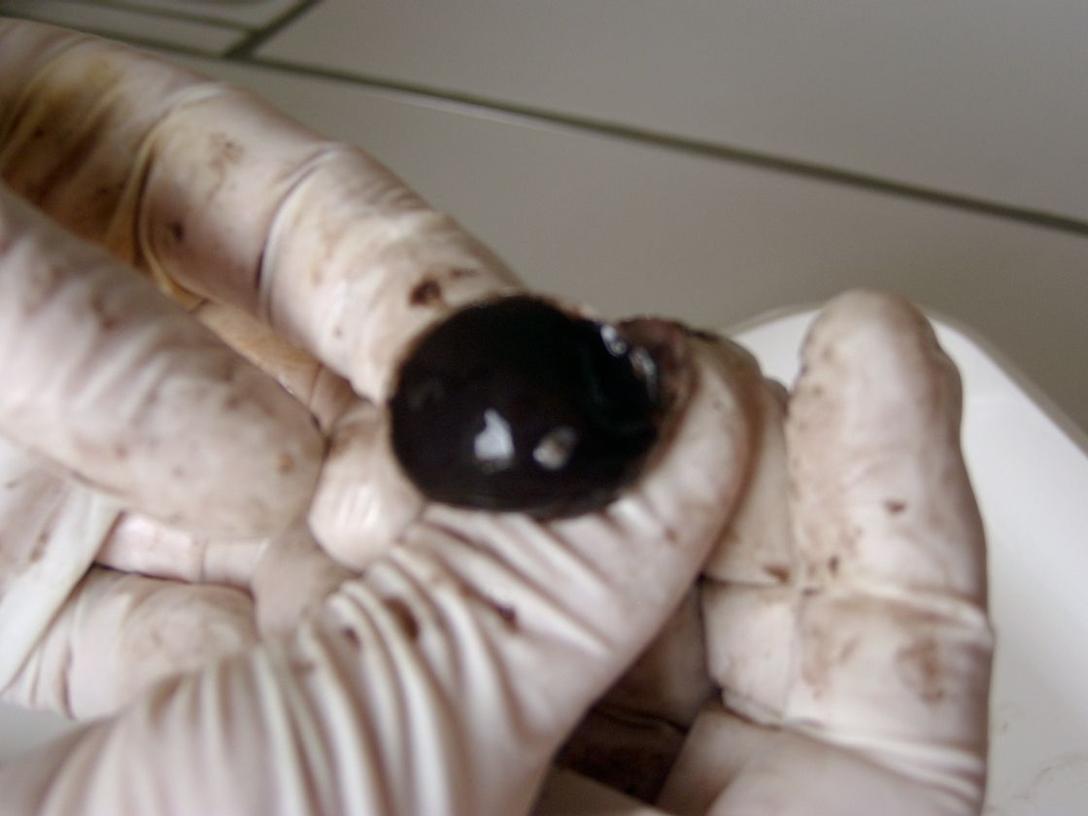
In het achterste kommetje (dat met de oogzenuw) ligt een heel dun doorzichtig vlies uitgespreid: het netvlies. Daaronder zie je een bruin-zwart glanzende laag; pel ze voorzichtig af. Ze is zwart aan de kant van het harde oogvlies: dit is het vaatvlies.

Slide 9
Enkel te zien bij een vers oog!
In het voorste kommetje zie je dat het vaatvlies vooraan vrijkomt van het harde oogvlies en overgaat in twee structuren:
naar binnen toe een zwarte straalvormige zoom, het straallichaam (de lens was erin opgehangen door middel van de lensbanden),
naar buiten toe een gepigmenteerd vlies dat een ellipsvormige opening vertoont: de iris of het regenboogvlies met de pupil of de oogappel. (bij de mens is de pupil rond).
De ruimte tussen het regenboogvlies en het hoornvlies is de voorste oogkamer. Het waterachtig vocht waarmee ze gevuld was, is weggevloeid tijdens de dissectie.

